Slide 1
Процессионные кресты Мангупского городища
Цапко С.А.
младший научный сотрудник
Лаборатории «Византийский Крым» НИЦ истории и археологии КФУ
им. В.И. Вернадского

Slide 2
1. Церковь Св. Георгия 2. Мангупская базилика 3. Церковь Св. Константина
докрепостной (позднеримский, конец III – середина VI вв.)
ранневизантийский (середина VI – конец VIII вв.)
хазарский (конец VIII – середина IX вв.),
фемный (середина IX – середина XI вв.)
феодоритский (XIV в. – 1475 г.)
османский (1475–1792 г.)

Slide 4
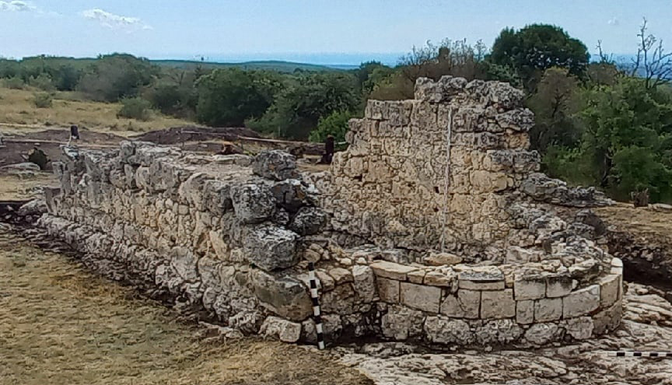
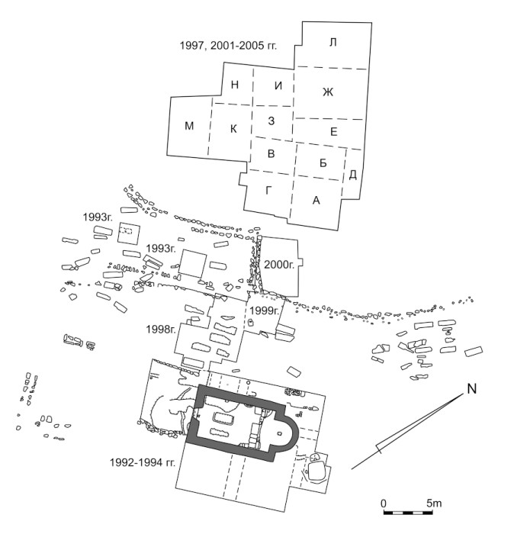
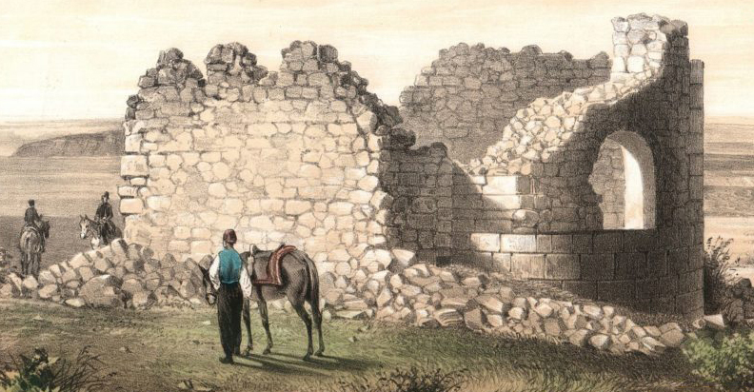
Церковь Св. Константина
Современное состояние
М.Б. Вебель 1853 г.

Slide 5
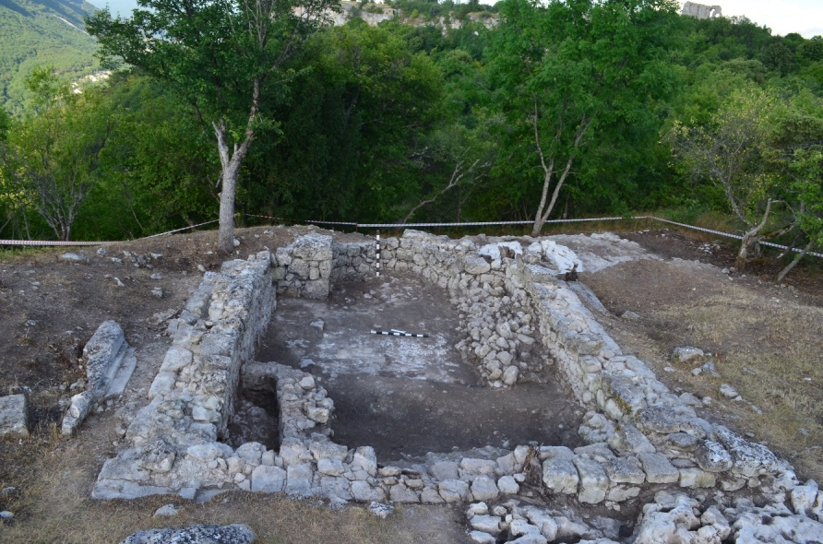
Церковь Св. Георгия
Общий план
Фото 1912 г.
Фото 2016 г.

Slide 6
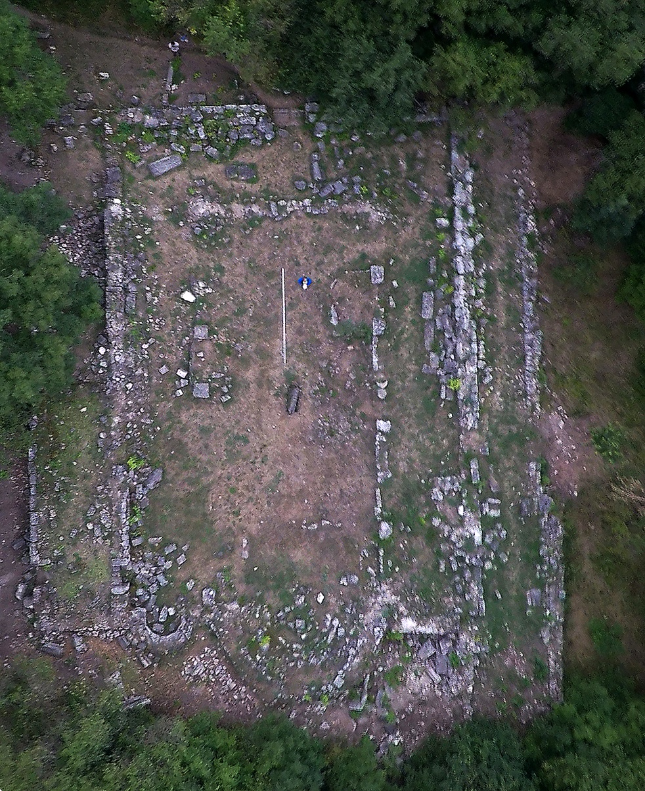
Мангупская базилика
Фото 2015 г.
План Р.Х. Лепера
Фото 1913 г.

Slide 7
Отверстия на лучах
и сохранившаяся
заклепка
на кресте из
церкви Св. Константина

Slide 8
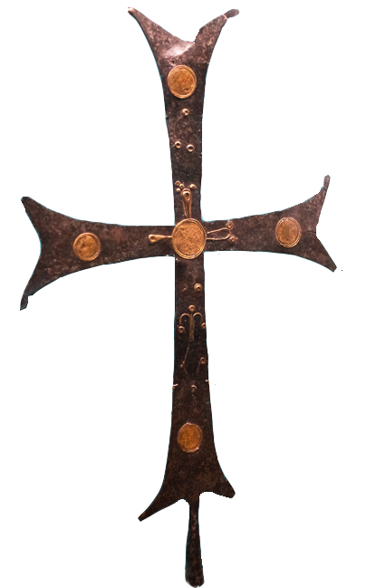
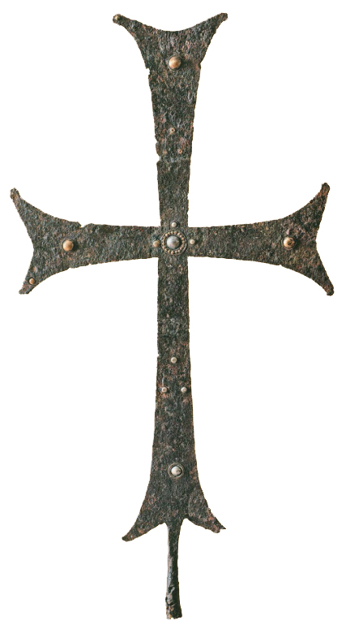
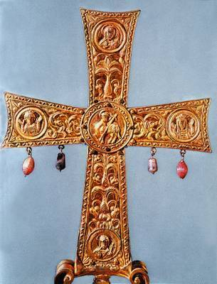
Варианты реконструкции

Slide 9
СПАСИБО ЗА ВНИМАНИЕ!

